Slide 1
Обеспечение безопасности систем "умный дом" с использованием компьютерного зрения и свёрточной нейронной сети
Автор: Васильев Г. В., студент группы 5ИБ-1.
Руководитель: Лошманов А. Ю., кандидат физико-математических наук, доцент.
Notes:
Здравствуйте уважаемые члены Государственной аттестационной комиссии! Вашему вниманию предлагается дипломная работа на тему: обеспечение безопасности систем "умный дом" с использованием компьютерного зрения и свёрточной нейронной сети.
Автор Васильев Гордей Владимирович.
Руководитель: Лошманов Антон Юрьевич.

Slide 2
Актуальность
В ногу со временем.
Автоматизация контроля физического доступа.
Безопасность.
Экономия.
2 Васильев Гордей
Notes:
Актуальность.
Нейросети всё больше применяются в различных областях.
Автоматизация контроля физического доступа.
Обеспечить безопасность информации или собственности.
Уменьшить затраты.

Slide 3
Цель и задачи
Цель работы – разработать ПО, которое будет контролировать физический доступ к информации или собственности.
Задачи работы:
Определить проблемы.
Предложить авторское программное обеспечение.
Выполнить экономический расчёт.
3 Васильев Гордей
Notes:
Цель работы – разработать ПО, которое будет контролировать физический доступ к информации или собственности.
Задачи работы:
Определить проблемы.
Предложить авторское программное обеспечение.
Выполнить экономический расчёт.

Slide 4
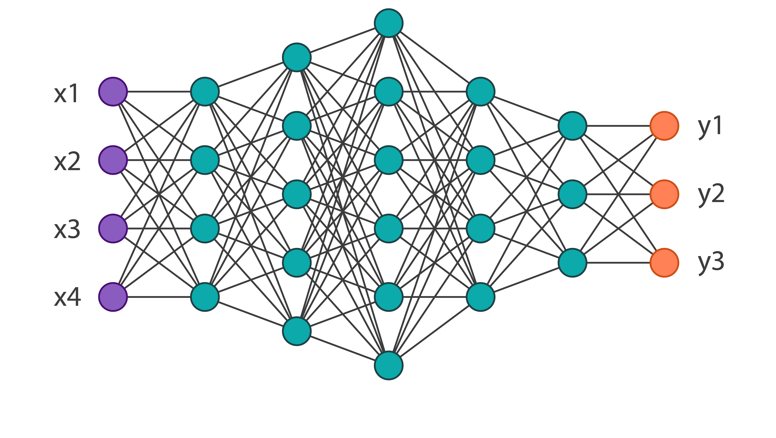
Нейросеть
Нейронная сеть с прямой связью
Notes:
Нейросеть – математическая модель, а также её программное или аппаратное воплощение, построенная по принципу организации и функционирования биологических нейронных сетей.

Slide 5
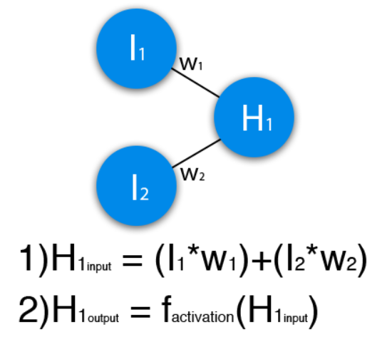
Процесс работы нейросети
Процесс работы нейросети
Notes:
В данном примере изображена часть нейронной сети, где буквами I(ай) обозначены входные нейроны, буквой H – скрытый нейрон, а буквой w – веса. Из формулы видно, что входная информация – это сумма всех входных данных, умноженных на соответствующие им веса.

Slide 6
Проблемы
Угроза доступа к информации или собственности.
Многослойный персептрон.
Фотографии.
6 Васильев Гордей
Notes:
Выявленные проблемы, которые были решены в дипломной работе.
Угроза доступа к информации или собственности.
Многослойны персептрон проигрывает в распознаваний изображений.
Сверточная нейросеть распознает личность по фотографии.

Slide 7
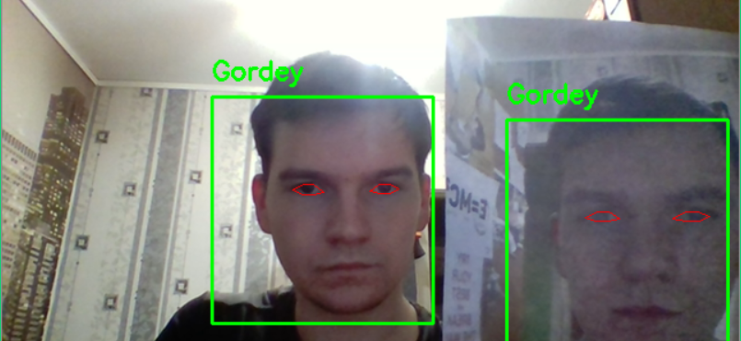
Пример уязвимости
Пример уязвимости
Notes:
На слайде представлена уязвимость системы. Для ее решение было применено компьютерное зрение.

Slide 8
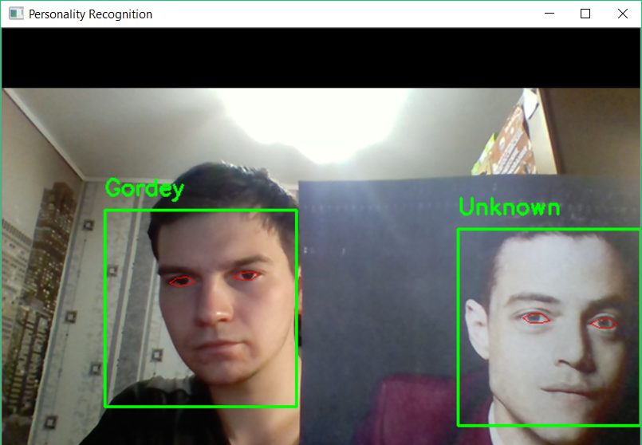
Определение личности
Определение личности
Notes:
Сверточная нейросеть определяет к какому классу относится изображение лица, если фотография далеко от всех классов, то она помечается, как «неизвестный»

Slide 9
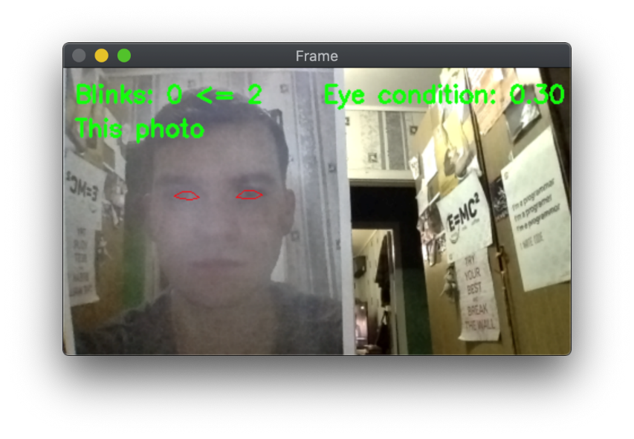
Защита от фотографий
Защита от фотографий
Notes:
С помощью библиотеки Dlib, находим и описываем глаза точками, после чего высчитывается расстояние между этими точками. Если глаз закрыт, то расстояние стремится к 0.

Slide 10
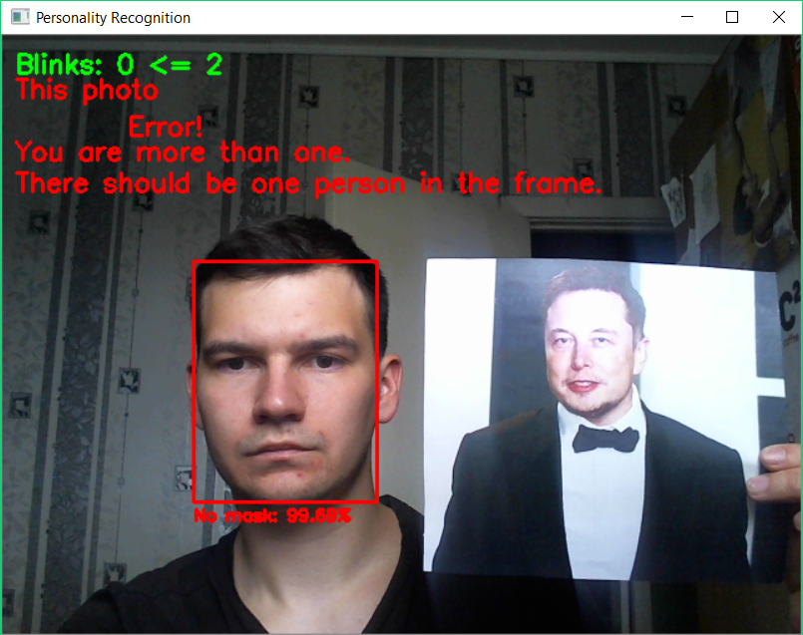
Демонстрация ПО
Защита от потока людей
Notes:
Для определения личности нужно чтоб на против камеры стояло не больше одного человека. Система не начинает работать, если видит несколько лиц.

Slide 11
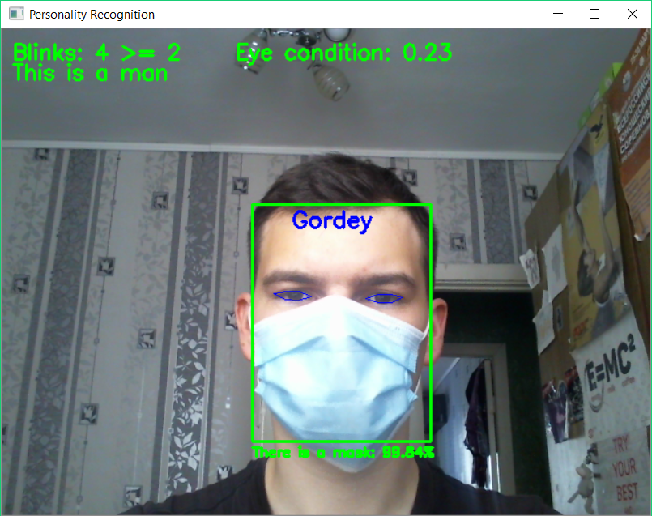
Демонстрация ПО
Определение личности
Notes:
Для того чтобы ПО начало распознавать личность, нужно несколько раз моргнуть. Также ПО определяет наличие на лице маски.

Slide 12
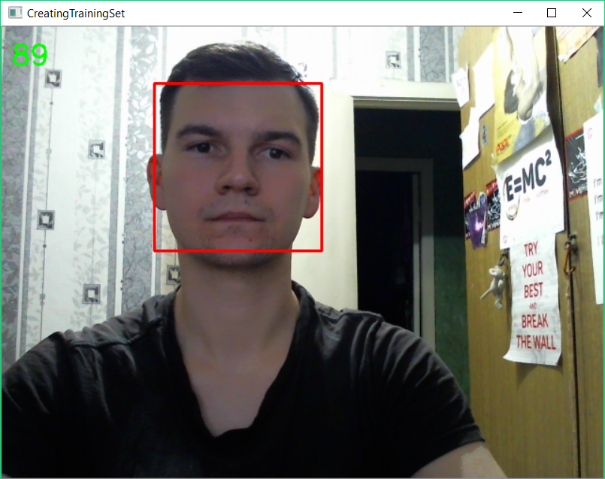
Демонстрация ПО
Создание датасета
Notes:
Для обучение нейросети в ПО можно запустить соответствующею программу, которая создаст фотографии для обучающей выборке.

Slide 13
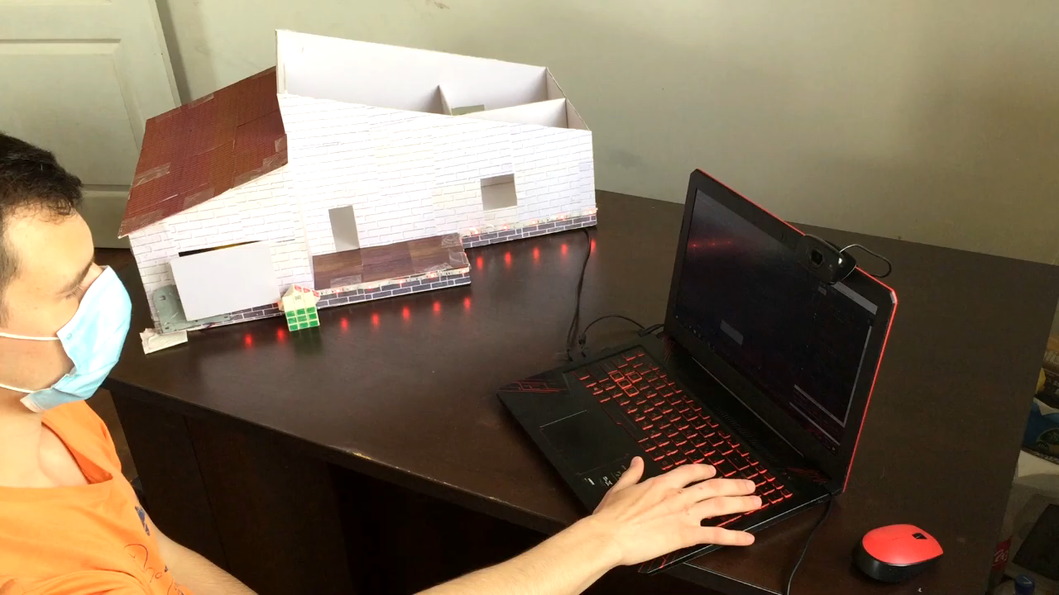
Демонстрация ПО
13 Васильев Гордей
Notes:
На слайде представлена демонстрация ПО с использованием макета.
Для запуска программы нужно вести соотвествующую команду в консоль.
Чтоб нейросеть начала распозновать, нужно два раза моргнуть, так программ определит, что перед камерой не фотография.
После чего программа определит личность.
И откроет дверь.

Slide 14
Экономика
Затраты – 222 518,42 ₽.
Стоимость ПО – 50 000 ₽.
Окупаймость – 5 продаж.
14 Васильев Гордей
Notes:
Общие затры на иследование и создание ПО составляют 222 518 рублей.
Установленая условная стоимость ПО составляет 50 000 рублей.
Таким образом окупаймость проделаной работы наступает после пятой продажи.

Slide 15
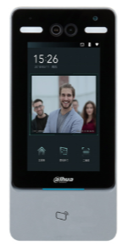
Аналоги
Достоинства
Аппаратное устройство
Терминал учета рабочего времени DAHUA DHI-ASI7213Y с распознаванием лиц
Notes:
Преимущество данного аналога является аппаратное устройство.

Slide 16
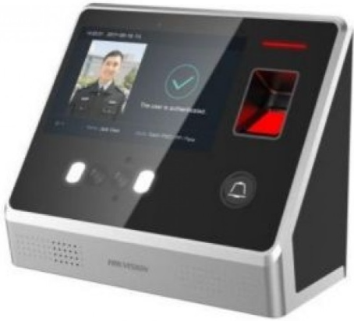
Аналоги
Достоинства
Аппаратное устройство
Цена
Терминал доступа с распознаванием лиц и отпечатков пальцев Hikvision DS-K1T605E
Notes:
Преимущество данного аналога является аппаратное устройство и цина.

Slide 17
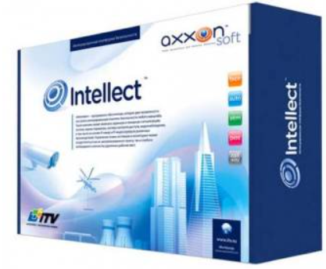
Аналоги
Недостатки
Ограничения по количеству лиц
Сложная установка
Требуется много оборудования
Программное обеспечение "Интеллект" - Распознавание до 10 лиц
Notes:
Недостатки данного программного обеспечения:
ограничение по количеству лиц.
Сложная Установка.
Требуется много оборудования.

Slide 18
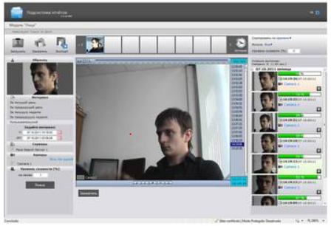
Аналоги
Недостатки
Ограничения по количеству лиц
Распознавание лиц «VISIONLABS» до 1000 чел.- Модуль ПО Интеллект
Notes:
Недостаток ограничение по количеству лиц.

Slide 19
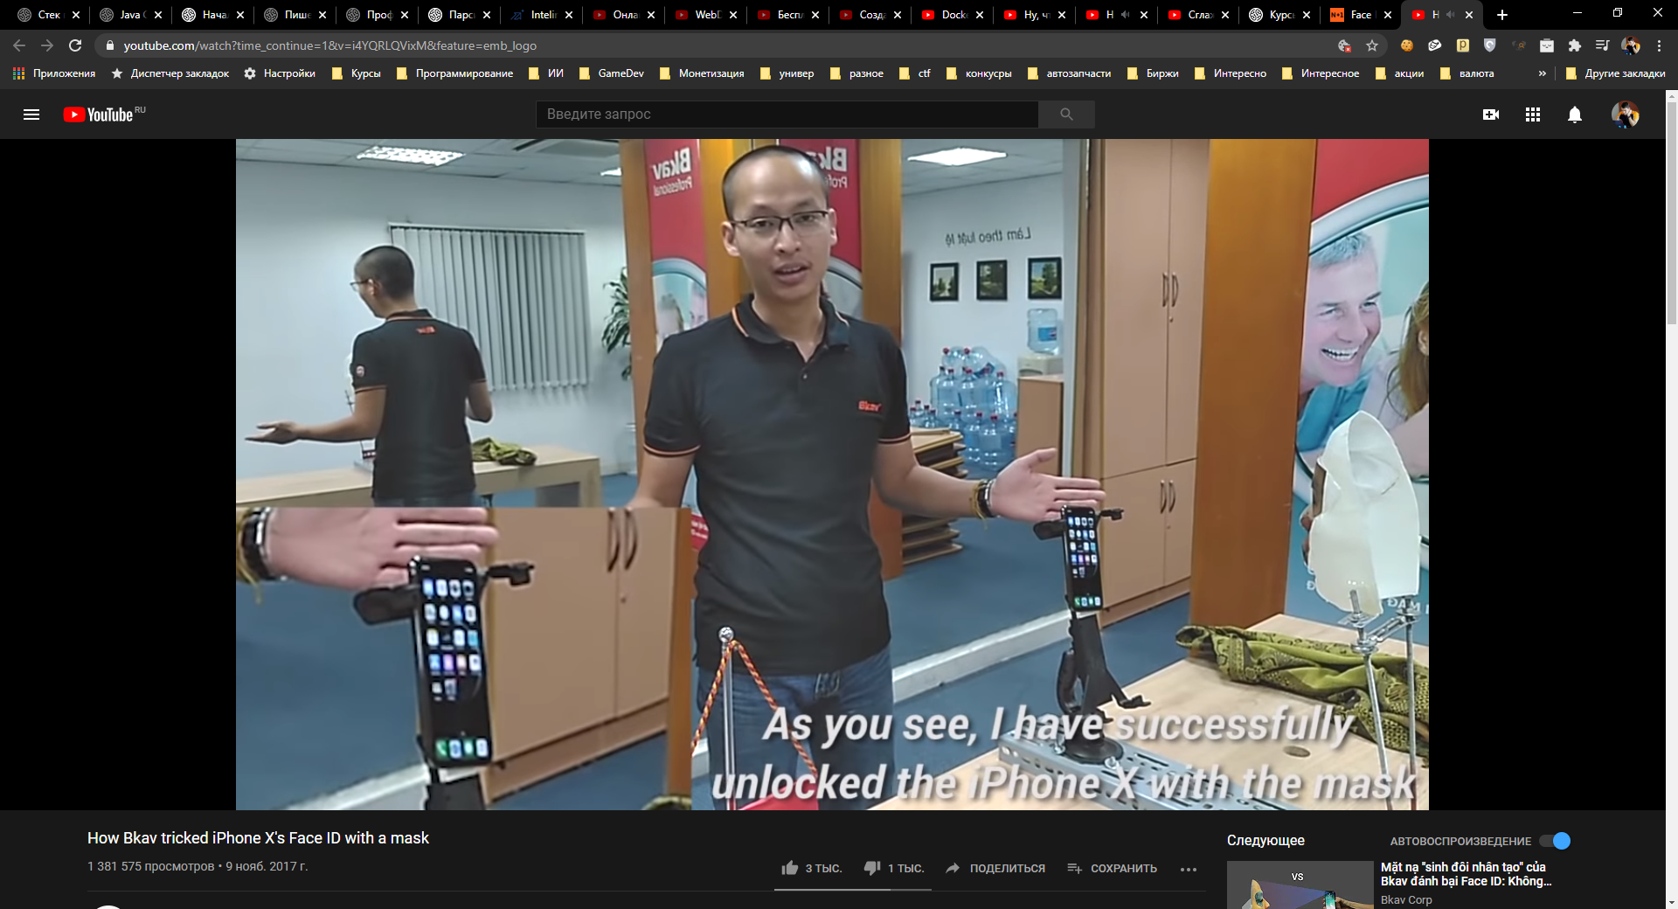
Аналоги
Notes:
На слайде скриншот с видео, на котором разблокировали iPhone 10 с помощью маски.

Slide 20
Аналоги
Общие недостатки аналогов | Достоинства ПО Personality Recognition
Неизвестно | Защита от фотографий
Возможна работа при несколько лиц в кадре | Определение медицинской маски на лице
Цена от 52 590 – 320 000 ₽ | 50 000 ₽
Notes:
В живую к сожалению не было возможности испытать аналоги.
Общие недостатки аналогов:
Возможно распознают по фотографии.
Неизвестно, что будет, если напротив камеры будут несколько людей.
Цена от 50 000 до 320 000.
Преимущества ПО:
Защита от фотографий.
Определения наличия маски на лице.

Slide 21
Заключение
Проведен анализ нейросетей
Определены проблемы.
Создано ПО.
Посчитана окупаймость.
21 Васильев Гордей
Notes:
В ходе дипломной работы был провиден анализ нейросетей.
Проблемы информационой безопасности на физческом уровне и распознование фотографий сверточной нейросетью были решины.
создано ПО, которое повыщает уровень информационной безопасности (подробно).
Посчитана окупаймость.

Slide 22
Апробация работы
Статьи:
Лошманов А.Ю., Васильев Г.В., Кожин И.А., Куликов А.А., Белоусов С.А. ОБЕСПЕЧЕНИЕ БЕЗОПАСНОСТИ СИСТЕМ «УМНОГО ДОМА» НА ОСНОВЕ ИСКУССТВЕННОГО ИНТЕЛЛЕКТА // Производственные технологии будущего: от создания к внедрению : материалы Междунар. науч.-практ. конф., Комсомольск-на-Амуре, 14 июня 2019 года / редкол. : С. И. Сухоруков (отв. ред.) [и др.]. – Комсомольск-на-Амуре : ФГБОУ ВО «КнАГУ», 2019. С. 198-202.
Васильев Г.В. «ОПРЕДЕЛЕНИЕ ЖИЗНИ» С ПОМОЩЬЮ МАШИННОГО ЗРЕНИЯ // III Всероссийская национальная научная конференция молодых учёных «МОЛОДЁЖЬ И НАУКА: АКТУАЛЬНЫЕ ПРОБЛЕМЫ ФУНДАМЕНТАЛЬНЫХ И ПРИКЛАДНЫХ ИССЛЕДОВАНИЙ». Принята к публикации.
22 Васильев Гордей
Notes:
Входе диплоной работы были написаны две статьи.
Статья «Обеспечение безопасности систем «умного дома» на основе искуссвенного интеллекта».
И статья «Оперделение жизни» с помощью машиного зрения.
Обе статьи будут проиндексированы в РИНЦ.

Slide 23
Апробация работы
Свидетельства о государственной регистрации программы для ЭВМ:
Artificial intelligence training (№ 2019661243)
Face recognition (№ 2019661171)
Smart House (№ 2019661824)
23 Васильев Гордей
Notes:
Тажке в ходе работы были зарегестрированы программы для ЭВМ.

Slide 24




Россия, 681013, Хабаровский край, г. Комсомольск-на-Амуре, проспект Ленина, 27
+7 (4217) 53-23-04
office@knastu.ru
http://knastu.ru
Спасибо за внимание!
Автор: Васильев Г. В., студент группы 5ИБ-1.
Руководитель: Лошманов Антон Юрьевич, кандидат физико-математических наук, доцент.
2020
Notes:
Спасибо за внимание.

